Slide 1

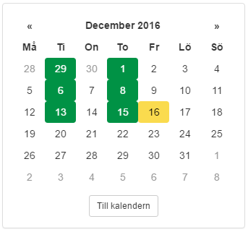
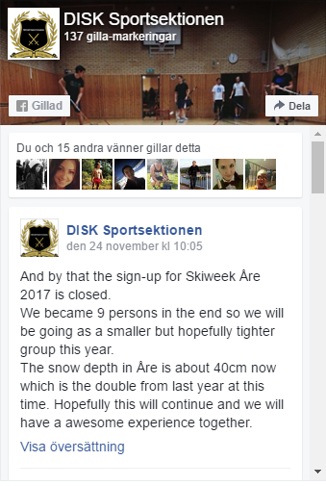
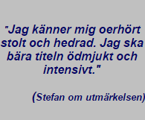
Om Sportsektionen
Styrelsen
Våra Aktiviteter
Gå med i Sportsektionen
Åre SkiWeek
Sporten Hall Of Fame
Sportsektionen bildades 1995, och har sedan dess haft en rik och spännande kultur. Genom åren har sektionen kunnat anordna allt från skidresor, till backgammonturneringar, biljardkvällar och utbud av en rad olika bollsporter. Det är ni medlemmar och engagerade som formar vår sektion, och tillsammans med er vill vi föra facklan vidare genom att ständigt utvecklas och kunna erbjuda allt det som ni tror kommer att göra era år på skolan till en lyckliare studietid.
Visste du att vår egna studierektor Stefan
Möller en gång i tiden fått utmärkelsen: Sportsektionens 1:a Hedersmedlem?
Läs mer om utmärkelsen här:
Sportens 1:a Hedersmedlem

Slide 2
Tillbaka
OM SPORTSEKTIONEN
Sportsektionen är en sektion inom kårföreningen DISK vid institutionen för data- och systemvetenskap (DSV), vid Stockholms universitet. Vi ser till att alla studenter har möjlighet att röra på sig. Till våra regelbundna aktiviteter
hör badminton, innebandy och fotboll. Dessutom ordnar vi olika engångshändelser, till exempel bowlingevent,
biljardkväll och klättring bl.a. Information om våra aktiviteter hittar du under fliken Våra Aktiviteter i menyradenoch
i vår faceboogrupp.
Vill du komma i kontakt med oss kan du maila sport@dsv.su.se.

Slide 3
Styrelsen 2017
Tillbaka
Marko Saukko, Ordf. Program: Datorspelsutveckling Ansvarsområde: Fotboll, Innebandy
Cristoffer Lagergren, Vice Ordf. Program: Data- och Systemvetenskap Ansvarsområde: Åre SkiWeek
Max Bertilsson, Representant Program: Data- och Systemvetenskap Ansvarsområde: Fotboll Anna Vu, kassör Program: Data – och Systemvetenskap Ansvarsområde: Fotboll, Badminton Webansvarig Anton Österberg Program: Datavetenskap Ansvarsområde: Badminton
Ledamot Fredrik Junghem Program: Interaktionsdesgin Ansvarsområde: Fotboll
Ledamot Niklas Åkerlund Program: Data och Systemvetenskap Ansvarsområde: Innebandy

Slide 4
Exempelvis Badminton
Tillbaka
En gång i veckan spelar vi badminton i Kista racketcenter som ligger ca 5 minuters promenad från skolan. För de som inte kan vägen eller bara vill sällskapa brukar vi samlas en halvtimma innan start för att tillsammans gå till hallen. Vi spelar dubbelspel i en timma, och vi brukar blanda både lagkamrat och motspelare under denna timma. Vi har rackets att låna ut, men skulle de alla bli utlånade finns det möjlighet att hyra racket på plats. Vi brukar ha spelare med från olika typer av nivåer och stämningen brukar alltid hålla en god ton.
Racketcentret tillhandahåller både omklädningsrum, dusch och bastu.

Slide 5
Gå med i Sportsektionen
Tillbaka
Vad krävs för att bli medlem i Sportsektionen? Hm ... bra fråga, faktiskt! Du behöver inte springa hundra meter på tio blankt. Du behöver inte hoppa två meter i höjd. Du behöver faktiskt inte ens ha tagit Baddaren.
Det enda som krävs är egentligen att du vill bli medlem. Så kom på nästa möte, eller prata med någon av oss i sektionen, visa lite engagemang och du är med!
Vad behöver en medlem göra egentligen? Du är med och ordnar så mycket du vill, så tidsåtgången bestämmer du själv. Förhoppningsvis kommer du på våra möten, om inte annat så för att träffa kompisar. Ganska avslappnat med andra ord, men väldigt roligt. Är du intresserad av några av våra styrelseposter och vill veta mer om vad det innebär, läs här<

Slide 6
Åre SkiWeek
Tillbaka
Häng med och pumpa puder! Varje år i januari anordnar Sportsektionen en skidresa till Åre. Vi brukar åka nattåg upp och det blir en resa på hela 5 skiddagar. Vi bor i självhushåll i centrala Åre och det kostar runt 2000 kr där det ingår liftkort och boende. Ett oemotståndligt och fantastiskt pris tycker vi på Sportsektionen! Det här är en chans du inte vill missa!
Intresserad? Vilket du självklart är! Hör av dig till någon av oss i sektionen eller läs om våra tidigare Åre-resor …. (Här) ……

Slide 7
Sporten Hall Of Fame
Tillbaka
Ordförande
2017 Marko Saukko
2016 Marko Saukko
2015 Anton Österberg
Bowlingrekord (Bästa serie):
HT22: Moa Martinsson, Datavetenskap - 234 p
VT17: Selma Lagerlöf , Ekonomi och IT - 155 p
HT16: Eyvind Johnson, Spelutveckling 133 p

Slide 8
Styrelseposter
Ordförande
Vice ordförande
Representant
Kassör
Webansvarig
PR – ansvarig
Ledamot

